Slide 1
Leidinggeven voor middenkader

Slide 2
Doel cursus
Leiding kunnen geven
Inzicht in de (in-)formele organisatiestructuur
Rekening houden met (bedrijfs-)cultuur
Motiveren, stimuleren, ruimte geven, etc.
Veranderingsprocessen
Conflicthantering

Slide 3
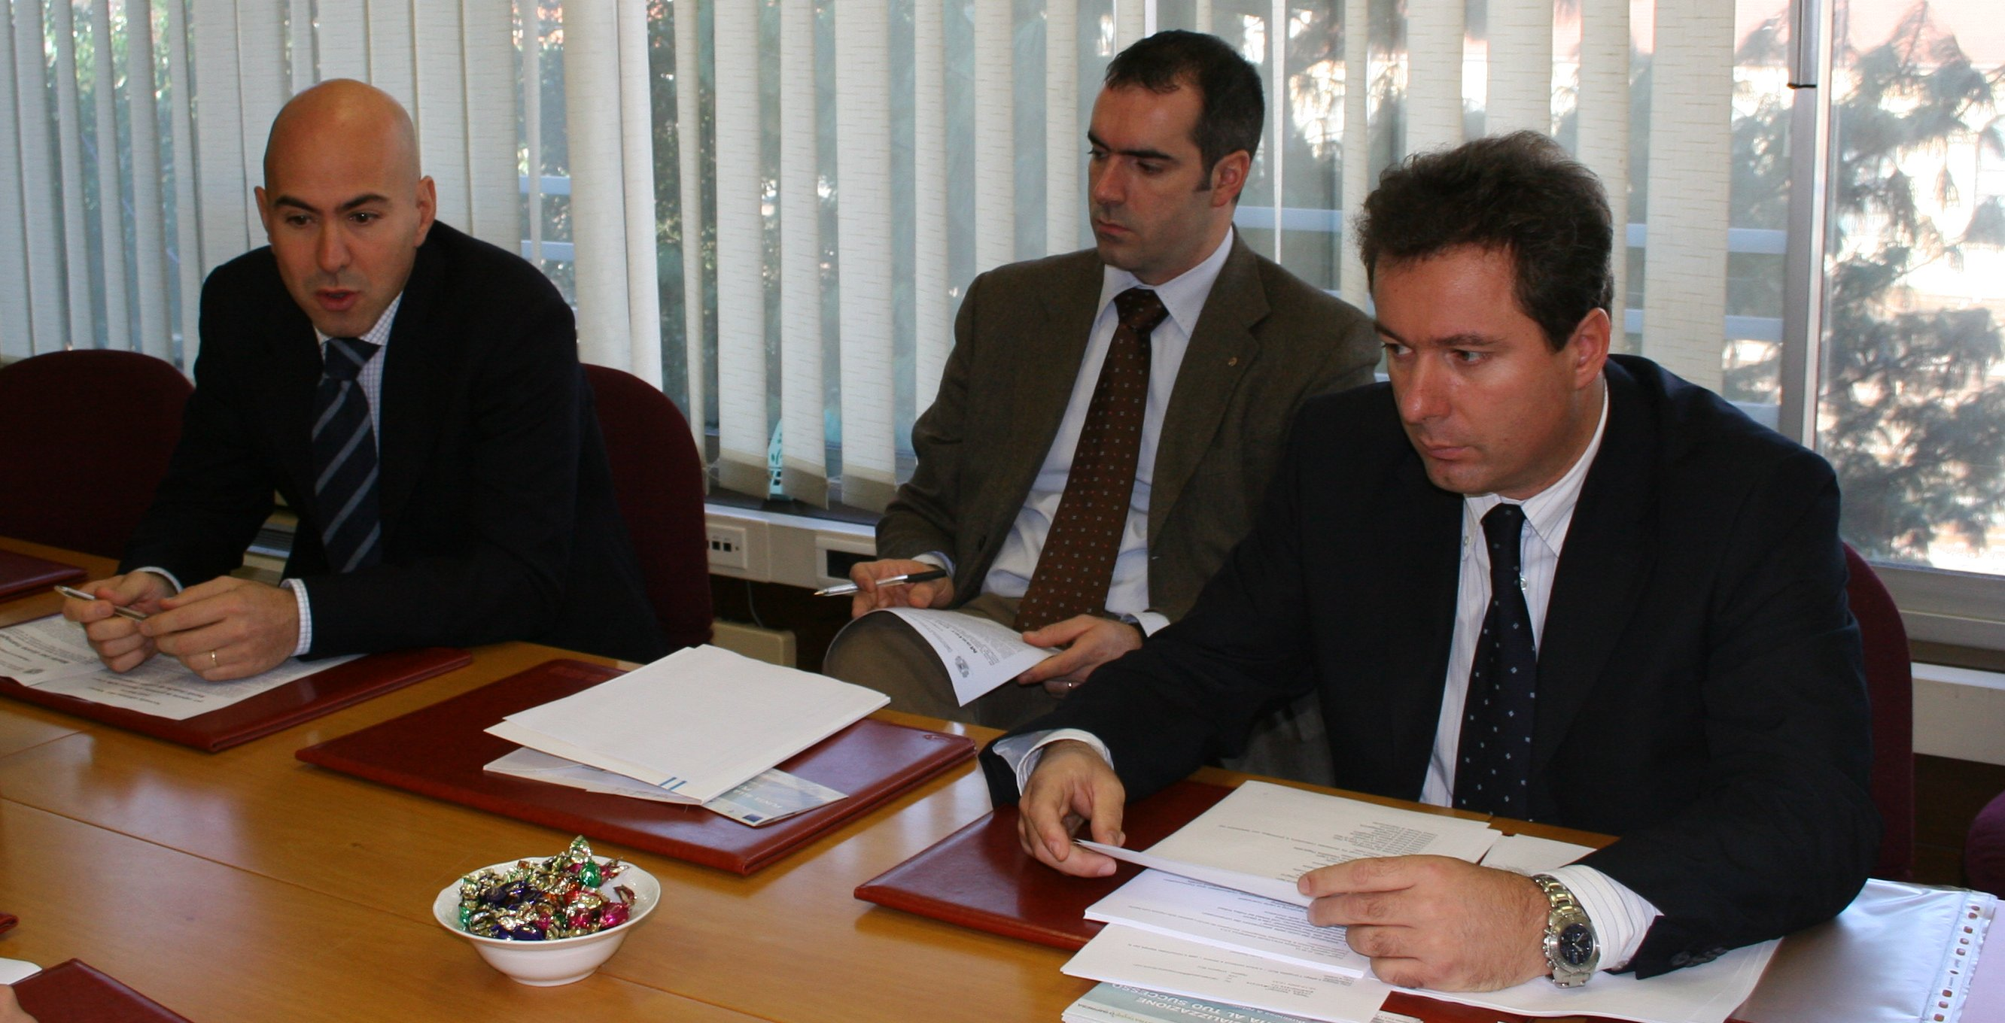
De moderne manager:

Slide 4
De moderne manager:
‘Van vele markten thuis’
Inspirerende visie op de toekomst van het bedrijf
Zet de strategie uit, maar boekt ook op korte termijn resultaat
Energiek, moedig en evenwichtig en verplaatst zich moeiteloos in de gevoelens van anderen. De moderne manager brengt mensen in beweging

Slide 5
Plaats bedrijf in de maatschappij
Interne krachten:
Bedrijfscultuur (open vs gesloten)
Samenstelling personeel
Opleiding
Sociale klasse
Cultuur
Type dienst of product
Milieuvriendelijk
Milieubelastend (chemisch, CO2 of andere emissie)

Slide 6
Plaats bedrijf in de maatschappij
Externe krachten:
Type klanten (marktsegment)
Economische orde
Politiek klimaat
Macht van belangengroepen
Milieu
Consumenten

Slide 7
Organisatie
Definitie:
Verband van mensen die met elkaar samenwerken om een bepaald doel te bereiken

Slide 8
Leidinggeven
Definitie volgens Eisenhouwer:
Leiderschap: de kunst om een ander iets te laten doen wat jij wilt, omdat hij het zelf wil.

Slide 9
Organisatiestructuur
Formele weergave van de taken in functies en bijbehorende bevoegdheden en verantwoordelijkheden

Slide 10
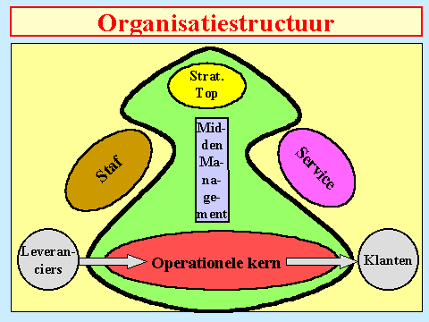

Slide 11
Lijnorganisatie
Directie
Inkoop
Productie
Verkoop

Slide 12
Voordelen lijnorganisatie
het systeem is eenvoudig
er is eenheid van leiding
er kunnen snelle beslissingen worden genomen
de bazen kunnen zich uitstekend ontplooien, doordat zij een afdeling leiden
de opdrachten worden mondeling verstrekt zodat er weinig geschreven hoeft te worden

Slide 13
Nadelen lijnorganisatie
het systeem leidt gemakkelijk tot bureaucratie
elke afdeling staat te veel op zichzelf
er is een gebrek aan gespecialiseerd personeel
bazen krijgen een te zware verantwoordelijkheid en te veel taken.

Slide 14
Lijnstaforganisatie
Directie
Administratie
Inkoop
Afd. secretaresse
Productie
Verkoop

Slide 15
Voordelen lijnstaforganisatie
er is eenheid van leiding
er worden deskundigen ingeschakeld
door de staf kan een betere samenwerking tussen verschillende afdelingen tot stand worden gebracht

Slide 16
Nadelen lijnstaforganisatie
de staf kan veel te theoretisch bezig zijn en de ogen sluiten voor de praktijk
de staf heeft geen bevoegdheid om haar adviezen dwingend op te leggen
de staf draagt geen verantwoordelijkheid voor de verkregen resultaten
de staf heeft snel de neiging om te proberen een expansie te realiseren

Slide 17
Taken van de staf
het voorbereiden van uitvoerende werkzaamheden
voorlichtingen geven
adviezen verschaffen aan het management
controlewerkzaamheden verrichten
onderzoek doen en productontwikkeling realiseren

Slide 18
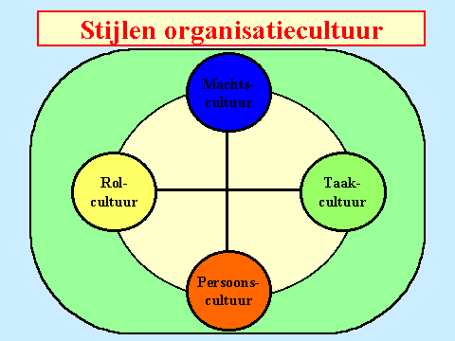
Organisatiecultuur

Slide 19
Cultuurverandering
Wijziging in de stijlen van de organisatiecultuur
Machtscultuur (baas-gericht)
Persoonscultuur (mens-gericht)
Rolcultuur (functie-gericht)
Taakcultuur (resultaat-gericht)

Slide 20
Leidinggeven en motiveren

Slide 21
Basisstijlen van leidinggeven
Autocratisch: Dominant, voornamelijk in lijn organisaties zoals het leger en politie
Participatief: Meewerkend, bij uitstek een leiderschapsstijl in lijnstaf organisaties waarbij de leidinggevende de medewerkers veelal betrekt in de organisatie en beslissingstructuur.
Lassez Fair: Democratisch en zelfstandig waarbij de medewerkers een hoge betrokkenheid en vaardigheid hebben. Onderwijs is een voorbeeld hiervan.

Slide 22
Basisstijlen van leidinggeven
De mate waarin de leiding-gevende relatie-gericht is | Hoog Laag | 3 “Participating” Ondersteunend | 2 “Selling” Begeleidend
 |  | 4 “Delegating” Delegerend | 1 “Telling” Directief
 |  | Laag Hoog
 | De mate waarin de leidinggevende taakgericht is

Slide 23
Leidinggeven enkele tests
Leary: http://www.123test.nl/leary/
Persoonlijkheid:
http://www.123test.nl/persoonlijkheidstest/
- Belbin: http://www.123test.nl/groepsrollentest/
Carrière: http://www.testheaven.nl/
http://www.123test.nl/
Managementstijl:

Slide 24
Huiswerk:
Maak de vier testen. Ze zijn indicatief, dat wil zeggen dat ze niet volledig of uitputtend zijn.
Maak van de testen een print, liefst in kleur.
Maak op basis van de uitslagen een profiel van je zelf en kijk of dat het met je zelfbeeld overeen komt.
In het vervolg gaan we analyseren welke management/leidinggevende stijl het best bij je past. Suk6.

